Slide 1
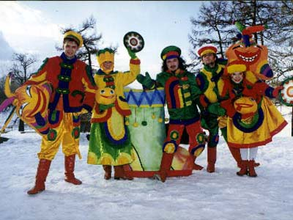
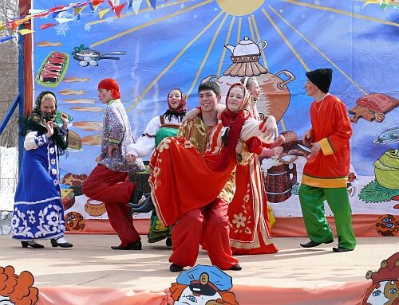
Вторник- «заигрыши»
На второй день Масленицы Дети и взрослые ходили от дома к дому, поздравляли с Масленицей и выпрашивали блины. Все ходили друг к другу в гости, пели песни, шутили. В этот день начинались игрища и потехи, устраивались девичьи качели, поездки на лошадях, строили снежные и ледяные крепости, скоморохи пели свои частушки. Закрывали лица смешными масками, верили, что в ином обличье и жизнь начнется другая – радостная и благополучная.
.

Slide 2
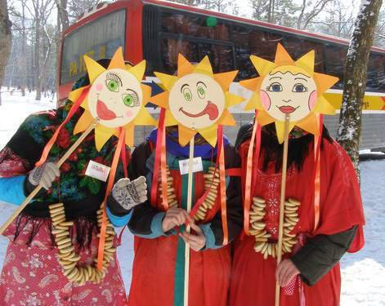
"ЗАИГРЫШ" беспечный – ВТОРНИКА отрада. Все гулять, резвиться вышли, как один! Игры и потехи, а за них – награда: Сдобный и румяный масленичный блин!

Slide 3
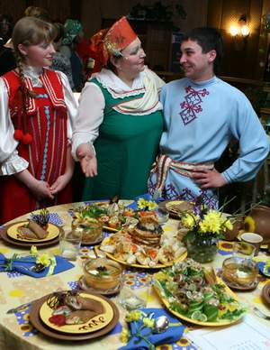
Среда — Лакомка.
Начинали кататься с гор взрослые. С этого дня по деревне катались на тройке с бубенцами. В этот день люди лакомились блинами. Блины пеклись из разной муки и с разными начинками: пшеничные, овсяные, гречневые, из пресного и кислого теста. Родственники навещали друг друга семьями, ходили в гости с детьми, лакомились блинами и другими масленичными яствами.
В этот день зятья - папы - приходят на блины к тещам - маминым мамам, нашим бабушкам.

Slide 4
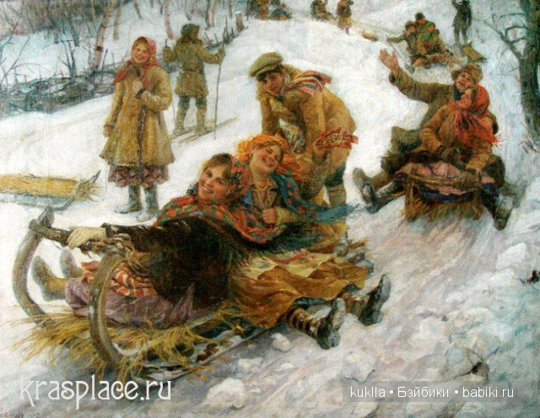
В этот день начинали кататься с гор взрослые.

Slide 5
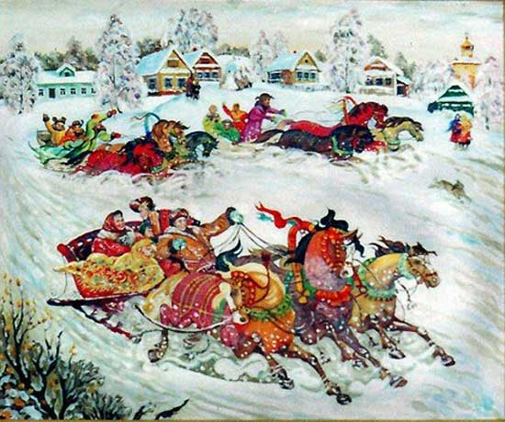
С этого дня по деревне катались на тройке с бубенцами.

Slide 6
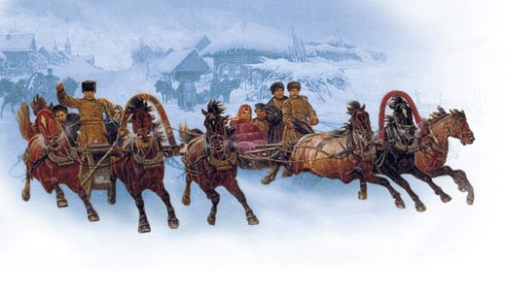
Четверг — широкий, Разгуляй -Четверток.
В этот день было больше всего развлечений, самый веселый день, гуляли с утра до вечера. Устраивали конские бега, кулачные бои и борьбу. Строили снежный городок и брали его боем. Катались на конях по деревне. Ряженые веселили народ. Все угощались блинами. Возили чучело на колесе, пели частушки, плясали, водили хороводы. В этот день начинали колядовать.

Slide 7
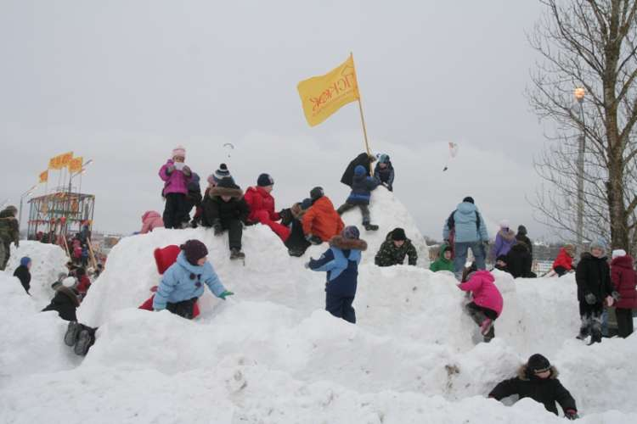
Но главным действом этого дня было взятие снежного городка. Из снега строили городок с башнями и воротами. Мальчишки делились на две группы: конники и пехота. Первая ватага атаковала город, а вторая защищала его.

Slide 8
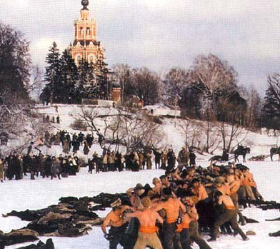
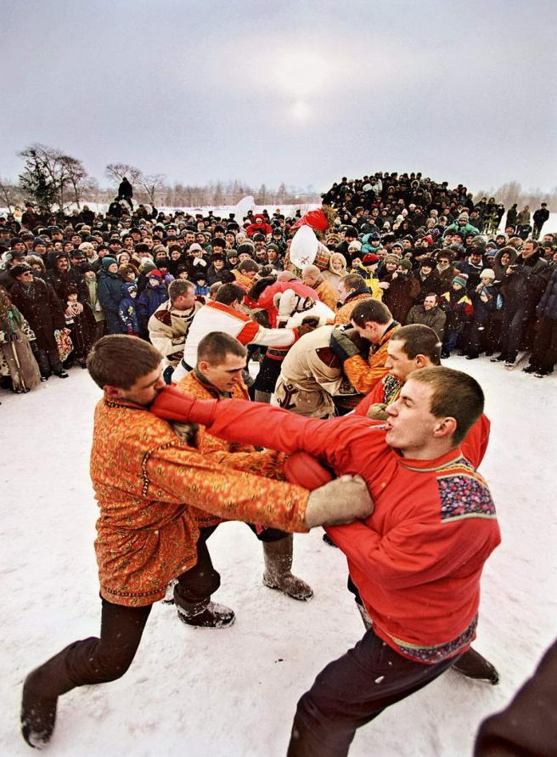
Кулачные бои

Slide 9
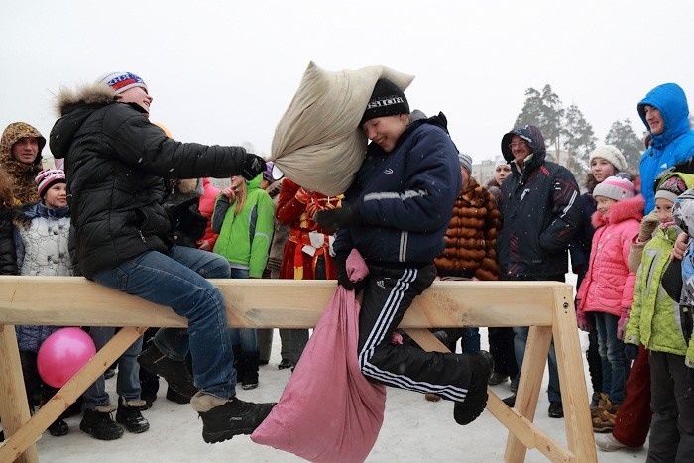
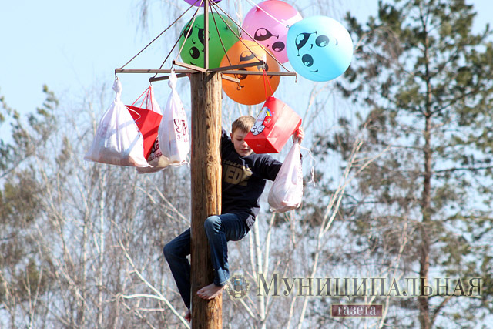
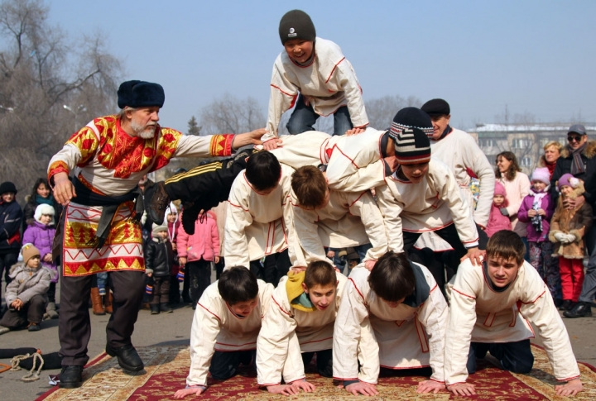
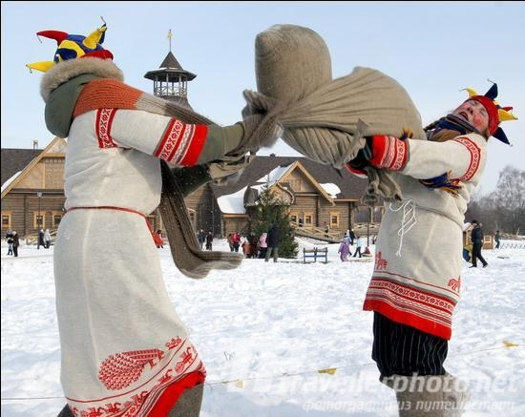

Slide 10
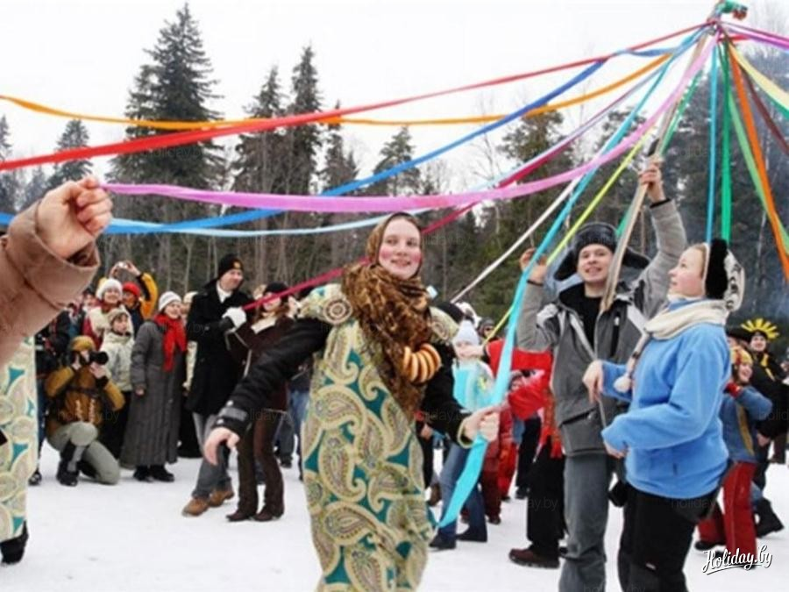
А в ЧЕТВЕРГ – раздольный "РАЗГУЛЯЙ" приходит. Ледяные крепости, снежные бои... Тройки с бубенцами на поля выходят. Парни ищут девушек – суженых своих.

Slide 11
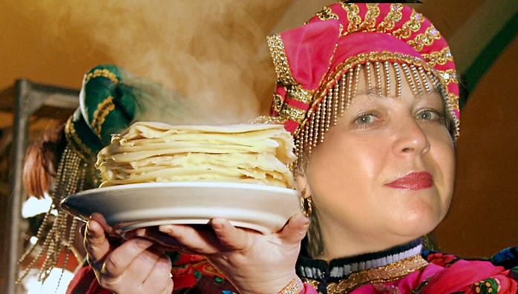
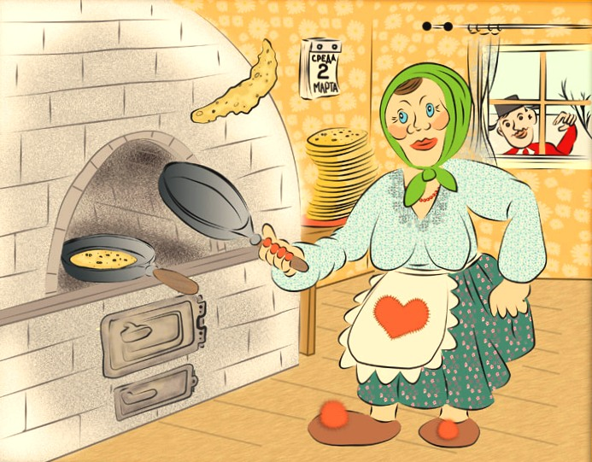
Пятница — Тещины вечерки.
На тещины вечерки зятья (наши папы) угощали своих тещ (наших бабушек) блинами. А девушки в полдень выносили блины в миске на голове и шли к горке. Тот парень, которому девушка понравилась, торопился отведать блинка, чтобы узнать: добрая ли хозяйка из нее выйдет.

Slide 12
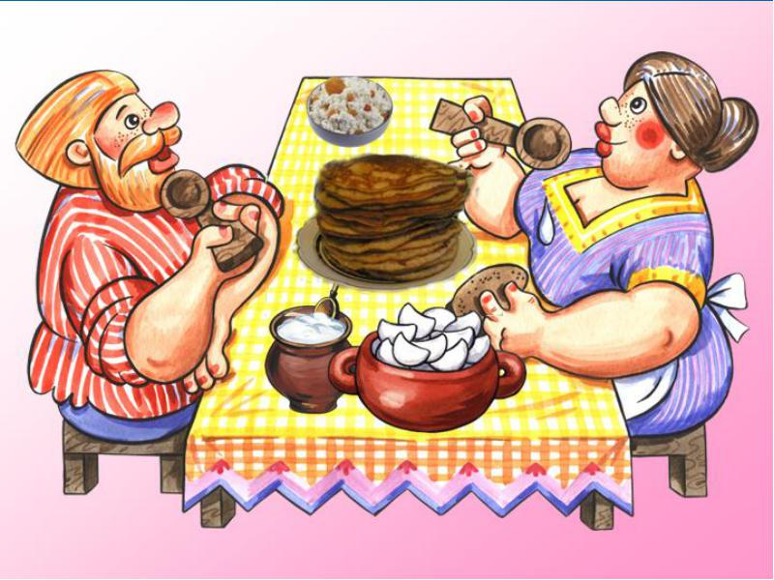
ПЯТНИЦА настала – "ВЕЧЕРА у ТЁЩИ"... Тёща приглашает зятя на блины! Есть с икрой и сёмгой, можно чуть попроще, Со сметаной, мёдом, с маслом ели мы.

Slide 13
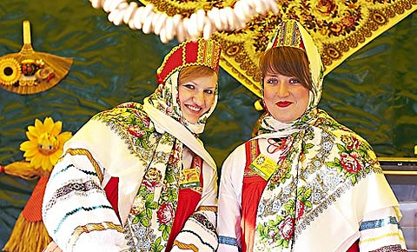
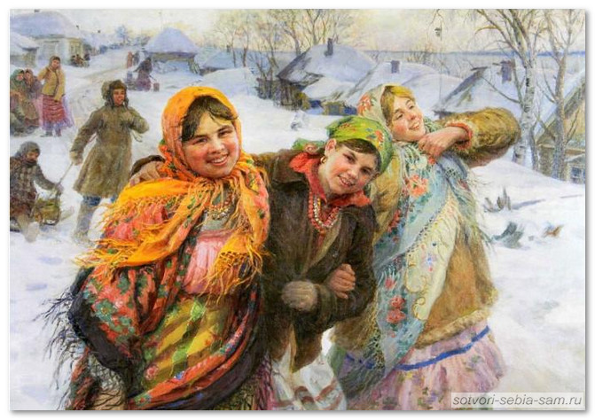
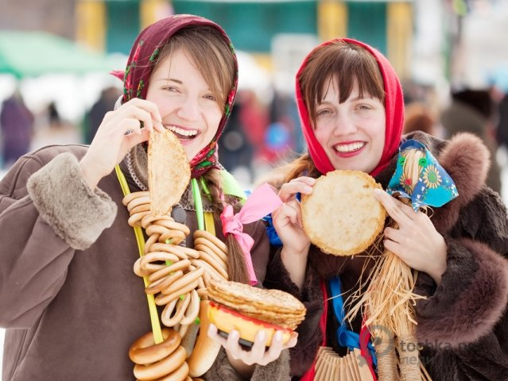
Суббота — Золовкины посиделки.
В этот день молодожены приглашали к себе в гости родных и потчевали их угощением. Велись разговоры о житье-бытье, мирились, если до этого в ссоре находились. Вспоминали и умерших родственников, говорили о них хорошие и добрые слова. Невестка дарит золовкам (сестрам мужа) подарки.

Slide 14
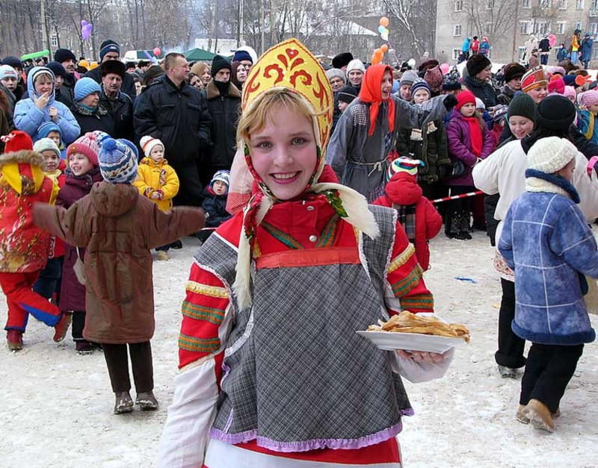
Близится СУББОТА – "ЗОЛОВКИ УГОЩЕНИЕ". Вся родня встречается, водит хоровод. Праздник продолжается, общее веселье. Славно провожает Зимушку народ!

Slide 15
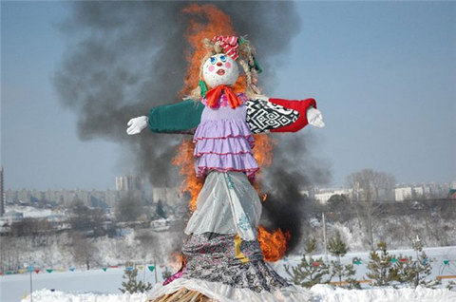
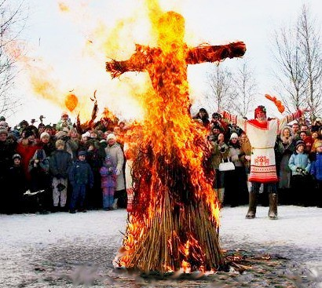
Воскресенье — прощенный день.
Это были проводы Масленицы. В поле или на ледяных горках разводили костры, чтобы лед растопить, холод уничтожить, и сжигали куклу с песнями. Пепел разбрасывали по полю, чтобы на следующий год собрать богатый урожай. В прощенное воскресенье ходили друг к другу мириться и просили прощения, если обидели раньше. Говорили: "Прости меня, пожалуйста". "Бог тебя простит", — отвечали на это. Потом целовались и не вспоминали об обидах. Но если даже не было ссор и обид, все равно говорили: "Прости меня". Даже когда встречали незнакомого человека, просили у него прощения. Так заканчивалась Масленица.

Slide 16
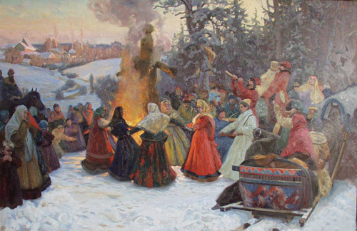
ВОСКРЕСЕНЬЕ светлое быстро наступает. Облегчают душу все в "ПРОЩЁНЫЙ ДЕНЬ". Чучело соломенное – Зимушку – сжигают, Нарядив в тулупчик, валенки, ремень...

Slide 17
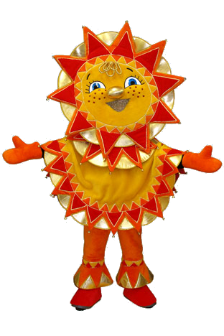
Пышные гуляния Ярмарка венчает. До свиданья, Масленица, приходи опять! Через год Красавицу снова повстречаем. Снова будем праздновать, блинами угощать!

